Slide 1
gRPC
By Moon

Slide 2
目錄

Slide 3
gRPC

Slide 4
微服務之間該怎麼通訊？
1. 使用HTTP1.1 + JSON (REST API)
http://moon.xyz/api/1
Json data
{
name : moon
}

Slide 5
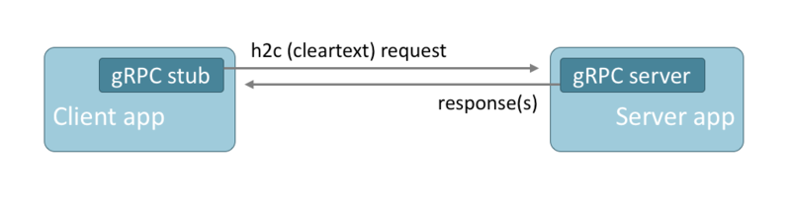
微服務之間該怎麼通訊？
2. 使用RPC通訊
2 進制
010100001000

Slide 6
RPC（ Remote Procedure Call ）
遠端調用協議。
協定允許執行於一台電腦的程式呼叫另一個位址空間（通常為一個開放網路的一台電腦）的子程式。
Example：Echoecho= child.say("Hello World");
Notes:
API = Application Programming Interface
RPC = 遠端程序呼叫
GraphQL = Graph 查詢語言

Slide 7
為什麼 REST API 不好用？
實現Stream太難了
雙向的流必須藉助 WebSocket 才能實現
很難再一個請求中取得多個資源數據
不用產生的API文件(直接打地址就能調用)

Slide 8
gRPC 優點
1.增強開發人員的共同協作能力
開發人員能通過統一的proto文檔，來知道各個server端的API
2.高性能
基於HTTP2網絡和2進制傳輸，在傳輸時只消耗較少的網絡資源。
3.實時服務
長連接，實現即時響應。
4.Client端內建超時措施(Time out)
blockingStub.withDeadlineAfter(3, TimeUnit.SECONDS).sayHello();

Slide 9
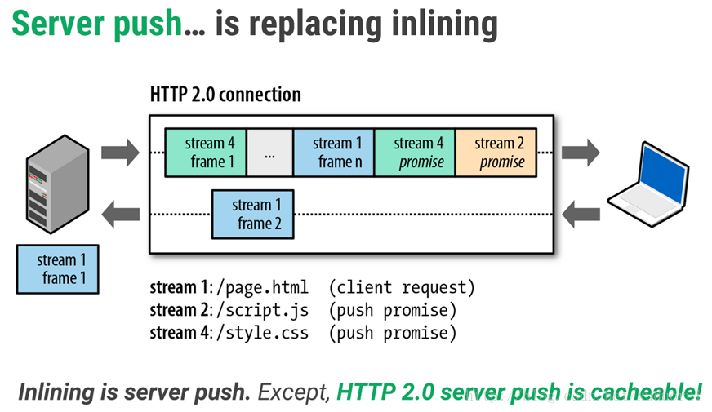
HTTP 2

Slide 10
HTTP 2 多路複用Multiplexing
HTTP/2的多路复用就是为了解决上述的两个性能问题。 在 HTTP/2 中，有两个非常重要的概念，分别是帧（frame）和流（stream）。 帧代表着最小的数据单位，每个帧会标识出该帧属于哪个流，流也就是多个帧组成的数据流。 多路复用，就是在一个 TCP 连接中可以存在多条流。换句话说，也就是可以发送多个请求，对端可以通过帧中的标识知道属于哪个请求。通过这个技术，可以避免 HTTP 旧版本中的队头阻塞问题，极大的提高传输性能

Slide 11
gRPC 應用場景
微服務 – gRPC專為低延遲和高吞吐量通訊而設計。gRPC對於效率至關重要的輕量級微服務非常有用。
點對點實時通信 – gRPC對雙向流具有出色的支持。gRPC服務可以實時推送消息而無需輪詢。
多種語言環境 – gRPC工具支持所有流行的開發語言(Java,C#,Object C,python,go),因此gRPC是多語言環境的理想選擇。
網絡受限的環境 – gRPC消息使用一種輕量級消息格式Protobuf進行序列化。gRPC消息的大小小於同等級別的JSON消息。

Slide 12
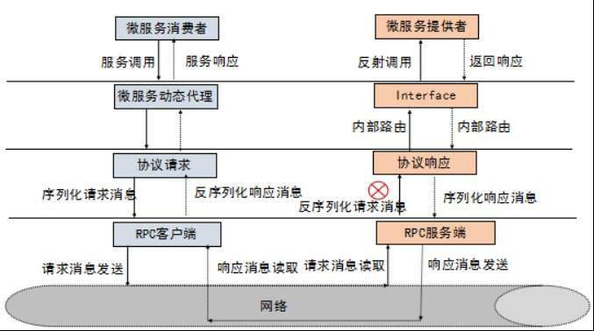
gRPC 原理 （未完成）
原理
1.通过 IDL（Interface Definition
Language）文件定义服务接口的
参数和返回值类型
2.通過代码生成程序生成服务端和
客户端的具体实现代码

Slide 13
gRPC 4種調用 function
普通調用：Client端call一次，Server端回傳一次
Server-side Streaming: Client端call一次，Server端連續回傳。
Client-side Streaming: Client連續call function，結束後一次過傳送，Server端回傳一次
Bidirectional Streaming: Client與Server端互相連續傳值。

Slide 14
gRPC 開發步驟
使用protobuf定義接口，即.proto文件。
使用compile工具生成特定語言的執行代碼，比如JAVA、C/C++、Python等。解决跨语言问题。
啟動一個Server端 ，server端通過監聽指定的port，來等待Client端的鏈接請求，通常使用Netty來構建，GRPC內置了Netty的支持。
啟動一個或者多個Client端，Client也是基於Netty，Client通過與Server建立TCP長連接，並發送請求。Request與Response均被封裝成HTTP2的stream Frame，通過Netty Channel進行交互。
Notes:
每次更改 protobuf 要從新compiler
跟spring cloud 的 api 開發接口不一樣，每次都很麻煩

Slide 15
JAVA Client端 連接 JAVA Server端
環境說明：
JAVA 8
Spring boot 2.2.4.RELEASE
Spring Cloud Hoxton.SR1
Consul 1.6.2 （container）
dependencies {
compile ‘io.grpc:grpc-protobuf:1.21.0‘
compile ‘io.grpc:grpc-stub:1.21.0‘
compile ‘io.grpc:grpc-netty-shaded:1.21.0‘
}

Slide 16
圖

Slide 17
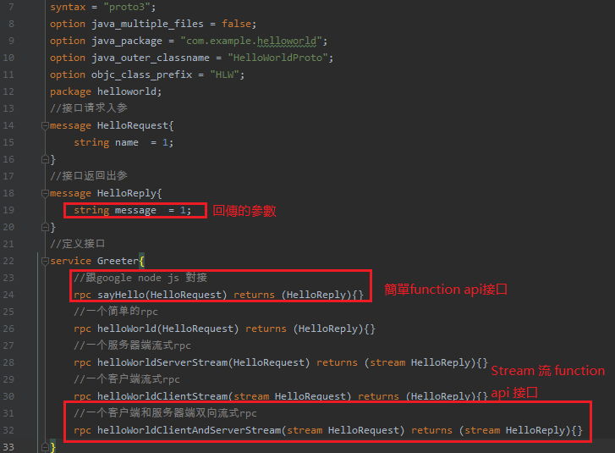
1. 使用protobuf定義接口
普通調用：Client端call一次，Server端回傳一次
Server-side Streaming: Client端call一次，Server端連續回傳。
Client-side Streaming: Client連續call function，結束後一次過傳送，Server端回傳一次
Bidirectional Streaming: Client與Server端互相連續傳值。

Slide 18
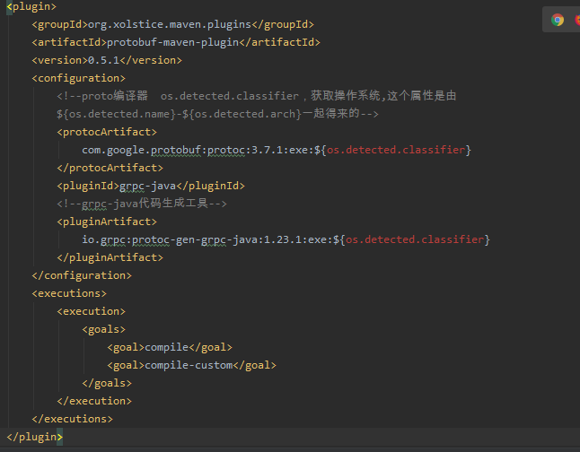
2. 使用compile工具生成特定語言的執行代碼
在server 和 client 的Pom.xml 的 plugin 中
Notes:
Mvn compile

Slide 19
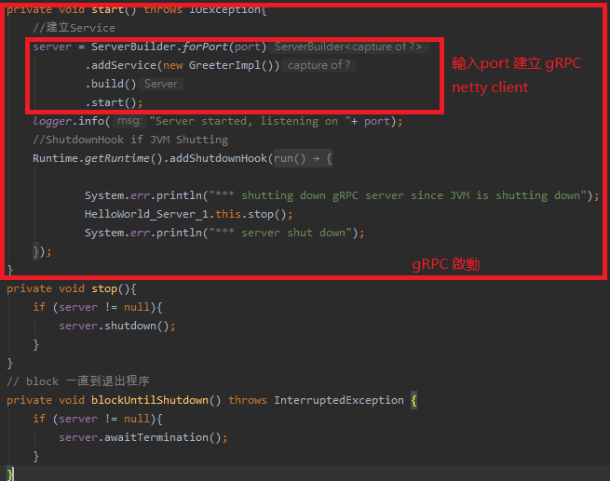
3. 啟動一個Server端

Slide 20
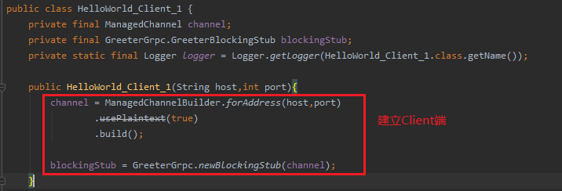
4. 啟動一個或者多個Client端

Slide 21

簡單調用測試
Client端調用代碼(使用 blockingStub)
Server端回傳代碼(使用responseObserver)
結果
Notes:
打上 完整的 調用 function

Slide 22
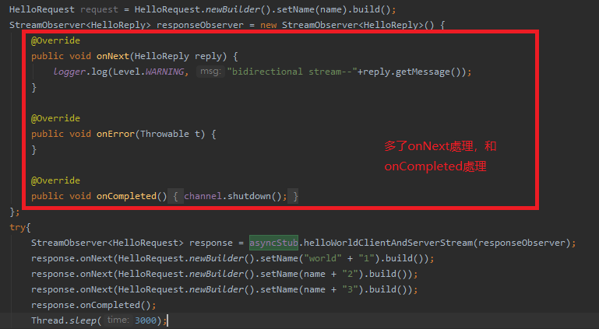
Bidirectional Streaming 調用測試
Client端代碼
Notes:
234 都要進行 oncomPleted 的處理，就是長連接的處理，進行channel.shutdown

Slide 23
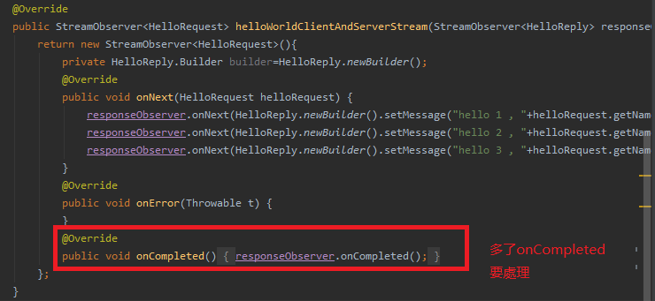
Bidirectional Streaming 調用測試
Server端代碼

Slide 24
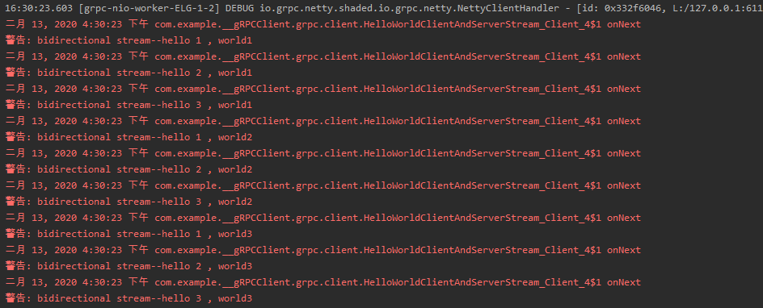
Stream 調用測試
Client 端

Slide 25
Stream 調用測試
Server 端

Slide 26
加入Consul 試試 加圖

Slide 27
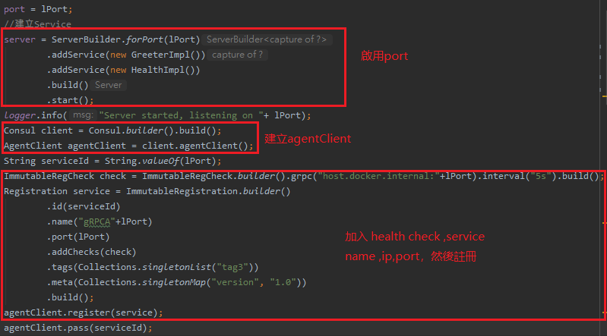
gRPC Server註冊到Consul
Notes:
還有 一個 health .proto 要寫，consul 的官網載 文件
HealthGrpc 應該不用寫

Slide 28
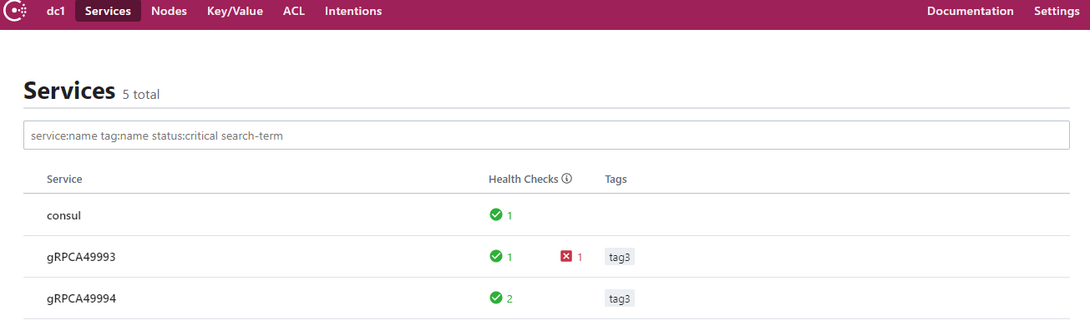
註冊結果

Slide 29
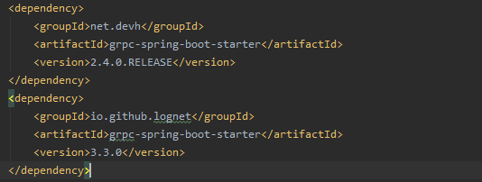
通過denpedency快速構建和註冊gRPC Server

Slide 30
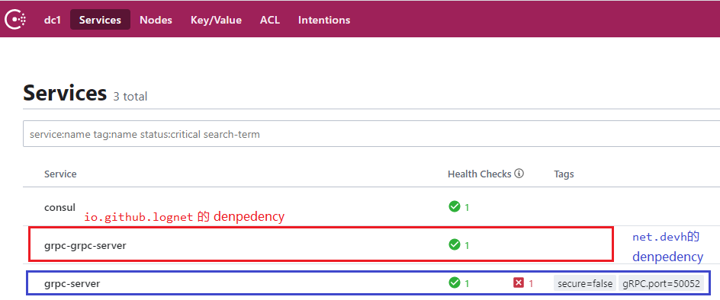
不同dependency會產生的註冊問題
Notes:
假設所有人都使用net devg的包的話，那在調用時 使用getmedata

Slide 31
加圖

Slide 32
Node.js Client端 連接 JAVA Server端
Clinet的實驗環境：
Node v12.15.0
Npm 6.13.4
Npm 的包：
async
grpc
lodash
@grpc/proto-loader

Slide 33
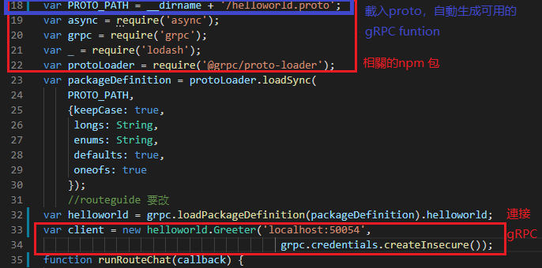
Node.js 建立 Client 端

Slide 34
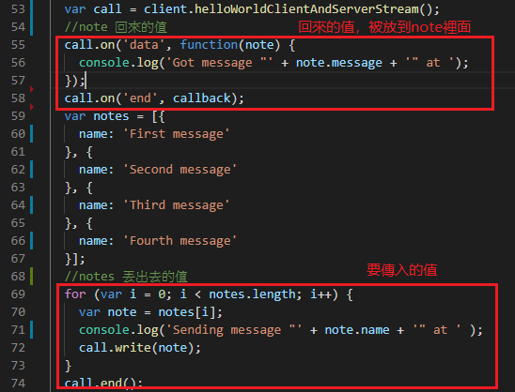
Node.js Client 端傳送和接受資料
Notes:
加入簡單調用的

Slide 35
Restful 和 gRPC 性能對比
Localhost 網絡
封包數量 | 簡單gRPC | RESTful | Stream gRPC | Websocket
500 | 1.8s | 1.4s | 0.25s | 0.3s
1000 | 2.5s | 2.6s | 0.6s | 0.8s
10000 | 9.5s | 16s | 3.0s | 4.1s
Notes:
因為gGPC 不用postman 打
壓測時用go 實現

Slide 36
Restful 和 gRPC QPS（Queries Per Second）測試

Slide 37
Restful QPS問題
@RequestMapping(path = "/list/cityId/{cityId}", method = RequestMethod.GET) @ResponseBody
public String getJsonByCityId(@PathVariable Integer cityId)
@RequestMapping數量 | QPS
1 | 16116
10 | 13342
20 | 10615
40 | 7800
100 | 4056
1000 | 506
Notes:
https://tech.imdada.cn/2015/12/23/springmvc-restful-optimize/
@RequestMapping
@PathVa

Slide 38
gRPC loadbalaner
.defaultLoadBalancingPolicy("pick_first")
.defaultLoadBalancingPolicy(“round_robin")
nameResolverFactory(new LocalNameResolverProvider(consulHost,listConsulPort))
要自己override LocalNameResolverProvice

Slide 39
缺點—有限的瀏覽器支持
gRPC已經有了多種編程語言的實現。但是，您仍然無法直接從瀏覽器中調用gRPC服務。gRPC大量使用了HTTP / 2的功能，卻沒有瀏覽器 提供支持gRPC客戶端的Web請求所需的控制級別。例如，瀏覽器調用調用者要求使用HTTP / 2，或提供對HTTP / 2協議之下的幀的訪問。
gRPC-Web是gRPC團隊的另一項技術，可在瀏覽器中提供有限的gRPC支持。gRPC-Web由兩部分組成：一個支持所有現代瀏覽器的JavaScript客戶端，以及服務器上的一個gRPC-Web 代理。gRPC-Web客戶端調用代理，代理將gRPC請求轉發到gRPC服務器。
gRPC-Web並非支持所有gRPC的功能。例如，它不支持客戶端和雙向流，並且對服務器流的支持也很有限。
Notes:
缺點
Client 不能是瀏覽器

Slide 40
缺點—傳輸資料的Format問題
使用JSON的HTTP API請求以文本形式發送，並適合利於閱讀和創建。
默認情況下，gRPC消息使用Protobuf編碼。甚至Protobuf可以高效發送和接收，但其二進制格式不是很容易的。 需要額外的工具來分析網絡上的Protobuf有效負載並手動編寫請求。
解決方法：已經有一些服務器反射和gRPC命令行工具之類的功能來輔助二進制Protobuf消息。另外，Protobuf消息也支持與JSON之間的轉換。內置的JSON轉換提供了一種在調試時將 Protobuf消息與擴展的JSON形式之間相互轉換的有效方法。
Notes:
只能在gRPC互通
必須Fromat 一樣，通用同一個 proto

Slide 41
Tomcat 端口 和 gRPC端口必須分開

Slide 42
Thank You
Q & A
By Moon
Notes:
設定 server 超時時間
插入metadata
Retry /結構化錯誤
Dump
優點
横向扩展、负载均衡
多語言
缺點
还不支持浏览器的 JS （某种角度上讲，这是最常用的客户端）
Postman也不行 要特別的
一個request 從兩個server取資料

